Slide 1
SOFT SKILLS FOR ENGINEERS.
Lecture 8.

Slide 2
8-MAVZU
O’Z-O’ZINI TAKOMILLASHTIRISH VA OMMAVIY OCHIQ ONLAYN KURSLARI

Slide 3
1. Insonni takomillashtirish
2. Uzliksiz takomillashtirish modeli
3. O’z-o’zini takomillashtirish
4. Ommaviy ochiq onlayn o’quv kurslari (OOOK)
REJA

Slide 4
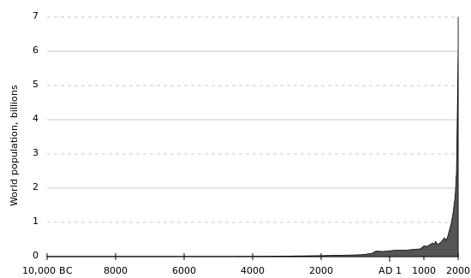
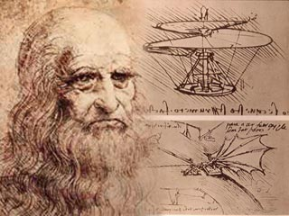
VAZIYAT
Insoniyat tarixida jami 107 milliard kishi yashagan.
Insoniyatning 5 ming yillik tarixida faqat 400 “Geniy” - o’ta aqli va rivojlangan odam tan olingan.
Leonardo da Vinchi

Slide 5

Vazifa - raqobatbardoshlik
Shu kunlarda dunyoda 207 mln talaba o’qimoqda
Bir yilda jahon ta’lim xarajatlari 4 813 mlrd USD tashkil etdi.
O’zbekistonda Raqobat oshmoqda ~140 OTM, erkin qabul qilish
Raqobat va kuchli talablar rivojlanmoqda

Slide 6
Uzluksiz takomillashtirish -
Doimiy yaxshilanish –
O’z-o’zini yaxshilash
Uzluksiz takomillashtirish kechiktirilgan mukammallikdan ko'ra yaxshiroq
Mark Tven

Slide 7
O’z-o’zini rivojlantirish -
Insonning eng yuqori ehtiyojlaridan biri.
Abraham Maslow
Insonning o'ziga xos xususiyati va asosiy qobiliyatlaridan biri.
V.I.Slobodchikov

Slide 8
Uzluksiz takomillashtirish -
Doimiy yaxshilanish –
O’z-o’zini yaxshilash
Qanday yaxshilanishim kerak?
– degan savol barchani
oldida turadi.

Slide 9
Bu mashg’ulotda nimani o'rganamiz
Kuchli va zaif tomonlarni baholash va ularni tegishli ta’lim modeliga bog'lash.
Shaxsiy va kasbiy maqsadlarni ishlab chiqish va tegishli ta’lim modellariga bog’lash.
Tegishli materiallarni to'plab, doimiy ta'lim, shaxsiy va kasbiy rivojlanishni ma’lum shaklda taqdim etish.

Slide 10
O’z-o’zini uzluksiz takomillashtirish
Hamma narsa o'zgaradi –
agar Siz o’ziz o'zgarsangiz.

Slide 11
Uzluksiz takomillashtirish modeli
Uzluksiz takomillashtirish modeli
Aniqlash
O’xshatma
Kuzatuv
Tahlil
optimal
Model
Uzluksiz takomillashtirish
Joylash
Ijro etish

Slide 12
O’z-o’zini yaxshilash yo’nalishlari
Ijobiy fikrlash
Maqsadlilik
Oldindan o’ylash
Ishonch
Maqsad tanlash va o’rnatish
Visualizatsiya
Jarayonni bilish

Slide 13

Ijobiy fikrlash
Ijobiy odamlar boshqalarni pastga urmaydi
Ijobiy mutafakkir ko'rinmaydi, nomoddiy his etadi, imkoniyati yoqqa erishadi.

Slide 14
Qanday qilib ijobiy o’ylash va ijobiy odam bo’lish
Negativ fikrlar va tasavvur-larni yo’qotish.
O’zingizni omadsiz deb qabul qilmang.
O’zingizga ishoning, tabassum, toza ravon ovoz ishlating.

Slide 15
Qanday qilib ijobiy o’ylash va ijobiy odam bo’lish
Qo'rquvlaringiz emas, balki umidlaringiz va orzularingiz bilan maslahatlashing.
Umidsizlik haqida emas, balki, bajarilmagan sizning salohiyatingiz haqida o'ylab ko'ring.
Muvaffaqiyatsizlik bilan emas, balki hali ham mumkin bo’lgan imkoniyatlaringizni ro’yobga chiqarish bilan yashang.

Slide 16




Ijobiy o’ylash va maqsadli yo’nalish
Doimo faqat o’zingizni o’ylashni to’xtating.
Boshqalar nimani o’ylashi to’g’risida bezovta bo’lmang
Birdaniga hammasi bilan yahshi bo’lmaysiz.
Barcha yomon tajriba xam dars va saboq bo’ladi.

Slide 17
Har qanday salbiy vaziyatni oldini olish uchun xavfsizlik choralarini qo'llashni to'xtating:
1. O’z-o’zingizni boshqaring
2. Muqobil yechimlarni izlang
3. Sizni zaxarlaydigan holatlarni yo’qoting
Ijobiy o’ylash va maqsadli yo’nalish

Slide 18
O’ziga ishonish
Savol bering
Rag'batlantirish
Sabr qilish
Hamkorlik qilish
Ma’suliyatni qabul qilish

Slide 19
Maqsad tanlash
Ijodkorona va aniq maqsadlar
O’qish
O’sish
Yaxshilanish usuli
Shaxsiy
Guruhda
Hayotingda nima kerakligi haqida aniq bilish
Ideal
Oilaviy o’sish
Qaysi sohada
yaxshilanish kerak
  Xizmat
  Kasbiy

Slide 20
Hayotning 3 sodda qoidasi
Bor kuch bilan intilish
Olg’a yurish
So’rang

Slide 21
Vizualizatsiya / Tasavvur qilmoq
Tasavvur
Hayot
Qoidasi
Yordamni jalb qilish
Holat
Doimo maqsadni ko’zlab

Slide 22
Hayot davomida bilim olish
Hayot davomida o'rganish va bilim olish
Bilimlarni oshirish uchun kitob o'qish kerak
Hayotiy maqsadlar

Slide 23
Hayotni yaxshilash uchun tavsiyalar
Uyqudan erta turing
To’la quvvat
Yarim soat jismoniy mashq, yurish va / yoki yugurish.
Tushlikni vaqtida qiling
Kun davomida quvvat va yaxshi kayfiyat
Tabassum bilan
Barcha bilan ko’z aloqasini o’rnating
O'zingiz haqida taassurotni yaxshilash.
Sog’lom ovqatlanish.

Slide 24
O’z-o’zini rivojlantirish
Aql-zakovat
Kitoblar o’qish
Sog’lik
Davriy tashhis
Intizom
Intizomni rivojlantirish mashqlari
Faoliyatni optimallashtirish
Xotirani yaxshilash
Ijodkorlik
Xorijiy tillarni o’rganish
E’tiborni kuchaytirish
Sog’lom ovqatlanish
Jismoniy mashqlar
Sog’lom hayot tarzi
Maqsadga o’z vaqtida erishish
Vaqtni boshqarish

Slide 25
O’z-o’zini rivojlantirishga ikki yondashuv
Kamchiliklarini bartaraf etishga qaratilgan shaxsiy ijodkorlik natijasi
Insonning o’z-o’zini o’zgartirishga qaratilgan va anglangan / rejalashtirilgan faoliyati

Slide 26
O’z-o’zini rivojlantirishning sabablari
O’ziga qaratilganlik
O’zini bilish, o’zini tushunish, o’zini bildirish, o’zini ko’rsatish
Oliy maqsadlar
G’oya, millat, xalq, taraqqiyot, davlat
Boshqalar bilan bog’lik
O’xshatish, mustaqillikka intilish, tan olishga ehtiyoj,

Slide 27
Elektron ta'lim / E-learning
“E — Learning-Internet va multimedia orqali o'rganish”
UNESCO
Axborot va elektron texnologiyalar yordamida ta'lim tizimi.

Slide 28
Masofaviy ta’lim
Masofaviy ta'lim AQShda 1850-larda paydo bo'lgan va pochta orqali ishlatilgan.
1930 – yillarda radio ta’lim paydo bo’lgan.
1970 – yillarda AQShda faqat televizion ma'ruzalar taqdim etadigan birinchi kollej paydo bo'ldi.

Slide 29
Masofaviy ta’lim
Zamonaviy masofaviy ta'lim 2000-yillarda Internet bilan paydo bo'ldi.
Yetakchi universitetlar onlayn ta'lim taklif qildilar, Internetda o'z materiallarini joylashtirdilar.
MIT 2003 yilda OpenCourseWare loyihasida o'quv ma'ruza videoyozuvlarini foydalanish uchun Internet tarmog’ida joylashgan edi.

Slide 30
Elektron ta'lim / E-learning quyidagilarni o'z ichiga oladi:
I. Texnik vositalari:
Internet
Shaxsiy kompyuter,
Mobil telefon / telefon,
DVD pleyer,
Televizor va
boshqa elektron materiallar bilan mustaqil ishlash vositalari.

Slide 31
Elektron ta'lim / E-learning
Elektron ta'lim / E-learning quyidagilarni o'z ichiga oladi:
II. Masofaviy ta’lim vositalari:
masofaviy (hududiy) ekspert (o'qituvchi),
maslahat, baholashni olish, masofadan
turib o'zaro muloqot qilish imkoniyati;
umumiy virtual o'quv faoliyatini olib
boruvchi va tarqalgan foydalanuvchilar
jamoasini (ijtimoiy tarmoqlar) yaratish;
elektron o'quv materiallarini o'z vaqtida
yetkazib berish tizimi.

Slide 32
Elektron ta'lim / E-learning
Elektron ta'lim / E-learning quyidagilarni o'z ichiga oladi:
III. Uslubiy ta’minot:
elektron o'quv materiallari va texnologiyalariga oid standartlar va spetsifikatsiyalar,
masofaviy ta'lim vositalari;
zamonaviy axborot texnologiyalarini o'zlashtirish,
ularning oddiy faoliyati samaradorligini oshirish.

Slide 33
Elektron ta'lim / E-learning
Elektron ta'lim / E-learning quyidagilarni o'z ichiga oladi:
IV. Innovatsion pedagogik texnologiyalar:
yangi pedagogik texnologiyalarni o'zlashtirish va ommalashtirish,
o'quv veb - resurslarini rivojlantirish;
istalgan vaqtda va istalgan joyda mavjud bo'lgan zamonaviy bilimlarni olish imkoniyati;
psixofizik rivojlanish xususiyatlariga ega bo'lgan shaxslarga oliy ta'limning mavjudligini xabar berish.

Slide 34
Ochiq ommaviy onlayn kurslar
Ayni paytda “Coursera”da 600 ortiq kurs va 8 mln. talaba bor.
EdX kelgusi o'n yil ichida 1 mlrd. talaba kutayotganini aytmoqda.
Times Higher Education jahonning eng yaxshi 100 universitetlaridan 59% edX yoki Coursera platformalarida o'z o’quv kurslarini ishga tushiradi.

Slide 35
Ochiq ommaviy onlayn kurslar
Coursera. Eng katta OOOK-platforma. 2012 yil ish boshlagan.
8 milliondan ortiq talaba, 683 kurs va 110 ta yetkazib beruvchi hamkorlar bor edi.
Ingliz tilida so'zlashadigan mamlakatlar: Irlandiya, Avstraliya, AQSh, Kanada.
Janubi-Sharqiy Osiyo mamlakatlari aholi jon boshiga mo'ljallangan loyiha doirasida talabalar soni bo'yicha eng faol: Singapur, Tayvan, Gonkong.

Slide 36
Ochiq ommaviy onlayn kurslar
edX 2012 yil MTI, Garvard va Berkli universitetlari tashkil qilgan notijorat platforma.
2 milliondan ortiq talabalar, 160 dan ortiq kurslar va 47 hamkorlar bor edi.
Talabalar soni bo'yicha etakchi mamlakatlar: AQSh — 29%, Hindiston — 12%, Buyuk Britaniya — 4%, Braziliya — 4%, Ispaniya-2%.

Slide 37
Ochiq ommaviy onlayn kurslar
Evropada bir nechta MOOC platformalari ishga tushirildi.
Ularning eng kattasi: Futurelearn – Buyuk Britaniyada 2012 yil ishga tushgan.
Hozirda 40 hamkorlari,
OpenupEd-11 Evropa Ittifoqi mamlakatlari tomonidan ishga tushirilgan platforma;
Iversity – Germaniya loyihasi 2013 yilda faoliyatini boshlagan.

Slide 38
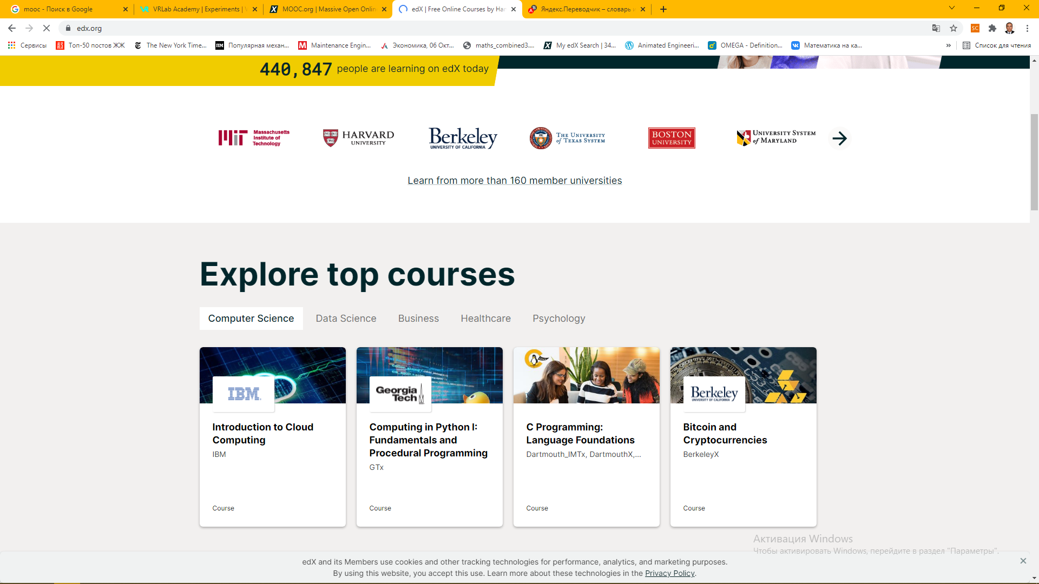
EdX ochiq ommaviy onlayn kurslari

Slide 39
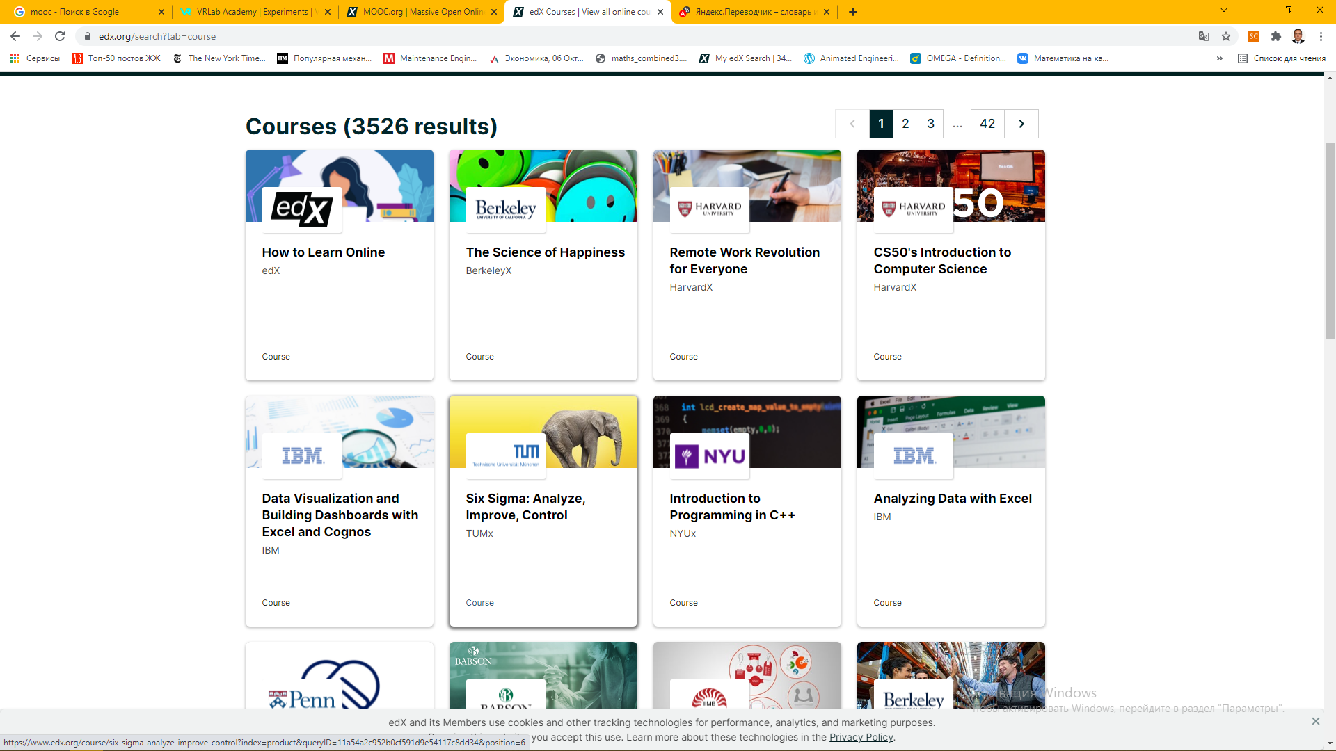
EdX ochiq ommaviy onlayn kurslari

Slide 40
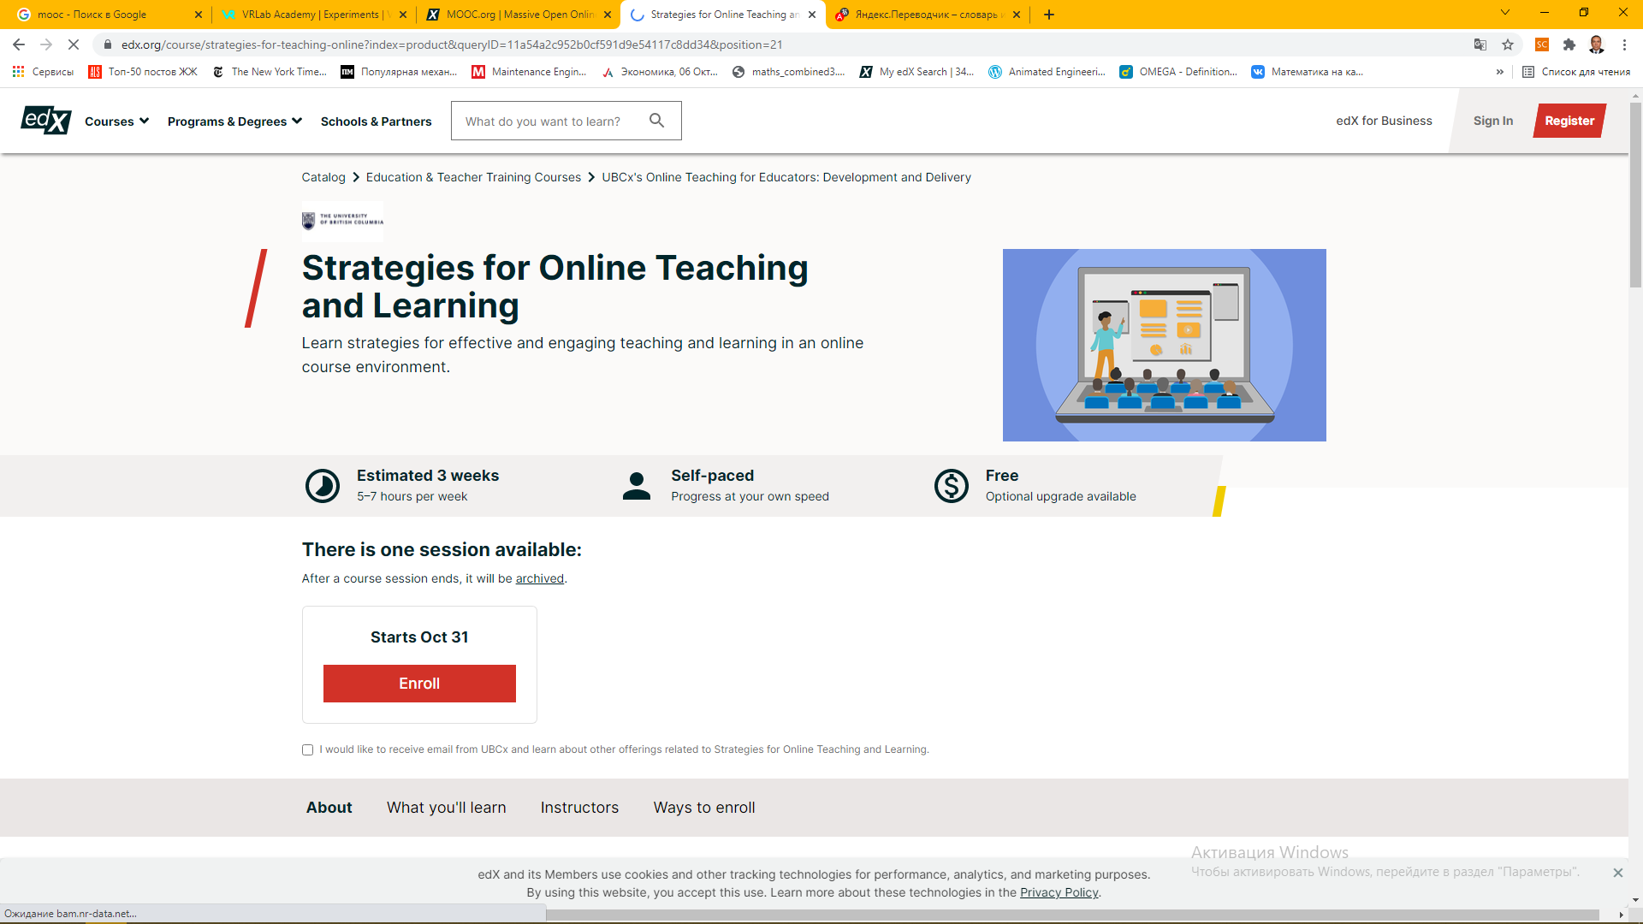
EdX ochiq ommaviy onlayn kurslari

Slide 41
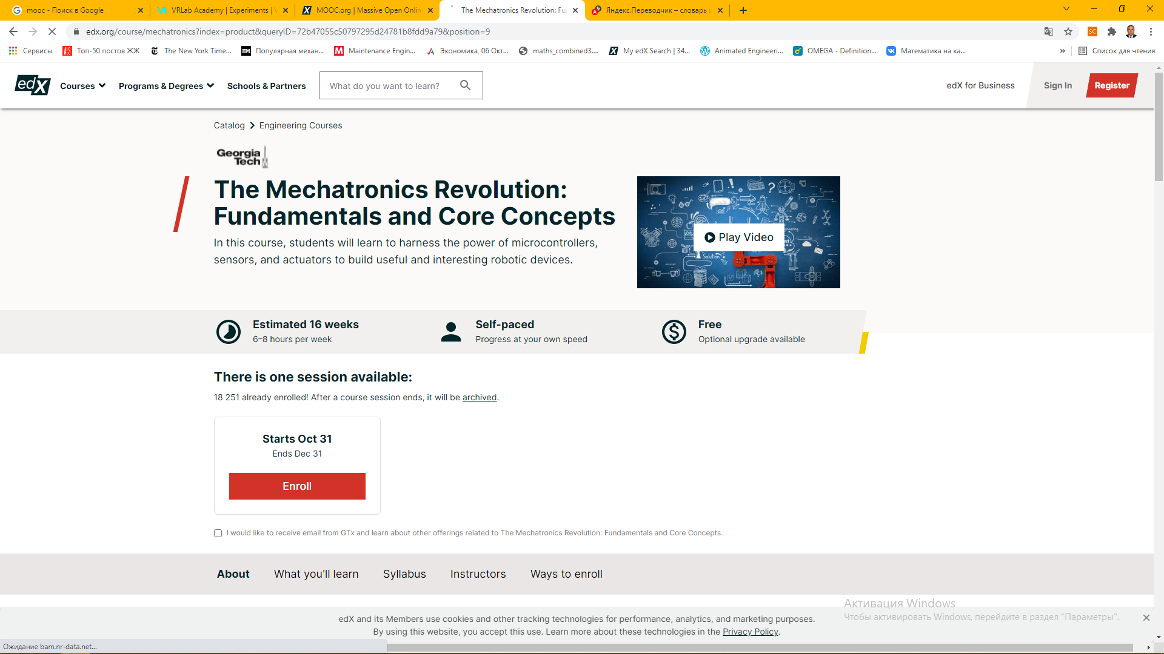
EdX ochiq ommaviy onlayn kurslari

Slide 42
Foydalangan a tavsiya etilgan adabiyotlar
1. Гаджиева Н.М., Никитина Н.Н., Основы самосовершенствования. - Екатеринбург, 1998. - 154 с.
2. Личность, внутренний мир и самореализация/под ред. Кулюткина Ю.Н., Сухобской Г.С. - С-П., 2016. - 172 с.
3. Селевко Г. К., Левина О.Г. Самосовершенствование личности (самоактуализация). - М., 2017. - 208 с.
4. Снетков В.М. Психология коммуникаций в организациях. - СПб., 2008. - 186 с.
5. Фетискин Н.П. Практическая психодиагностика личности. - Кострома, 2009. - 198 с.
6. Шостром Э. Анти-Карнеги, или Человек-манипулятор. - М., Пламя, 1994. – 224 с.
7. Шпалинский В.В. Психология менеджмента. - М., Дело, 2000. - 210 с.
.

Slide 43
NAZORAT SAVOLLAR
1. Insonni takomillashtirish tushunchasi haqida.
2. Uzluksiz takomillashtirish modeli.
3. O’z- o’zini rivojlantirish omillari to’g’risida aytib bering.
4. Masofaviy ta’limni paydo bo’lishi.
5. Xozirgi kundagi zamonaviy ochiq ommaviy onlayn kurslari haqida bilasizmi?
6. “Coursera” platformasi qachon tashkil topgan?
7. “EdX” platformasi to’g’risida ma’lumot bering.
8. “Futurelearn” platformasi qaysi davlatga tegishli?

Slide 44
Savollar, qo’shimchalar, e’tirozlar, takliflar

Slide 45
E’tiboringiz uchun rahmat!

